Slide 1
EKO LISTOPAD
Eko datumi u mjesecu listopadu
Činjenice i zanimljivosti

Slide 2
Izvori tekstova:
https://www.globalnovine.eu/vijesti/svjetski-dan-vegetarijanstva-iz-godine-u-godinu-raste-broj-vegetarijanaca/
https://www.tportal.hr/lifestyle/clanak/svjetski-dan-farmskih-zivotinja-20101002
https://www.zagorje.com/clanak/ljubimci/svjetski-je-dan-zastite-zivotinja
https://www.voda.hr/hr/novosti/medunarodni-dan-borbe-protiv-prirodnih-katastrofa
https://www.hzjz.hr/sluzba-promicanje-zdravlja/svjetski-dan-hrane/
http://www.skole.hr/aktualno/vazni-datumi?news_id=7685
http://www.ss-zlatar.skole.hr/

Slide 3
1. Listopad – SVJETSKI DAN VEGETARIJANSTVA
Sve se više ljudi odlučuje na vegetarijanski tip prehrane, što potvrđuje činjenica da je svaka deseta osoba vegetarijanac, a prema posljednjim podacima u Hrvatskoj ih ima 200.000, poručuju Prijatelji životinja.
Svjetski dan vegetarijanstva obilježava se 1. listopada još od 1977. godine.
Vegetarijanci izbjegavaju konzumaciju mesa, ribe i peradi. Ovakav tip prehrane ima vrlo povoljan učinak na zdravlje svojim većim unosom hranjivih tvari poput vitamina E i C, vlakana, magnezija, piše Soul Food.
Znanstvene studije dokazale su da vegetarijanska prehrana ima brojne zdravstvene benefite, a samo neki od njih su mršavljenje, smanjenje rizika od raka, stabilizacija šećera u krvi i zdravlje srca.

Slide 4
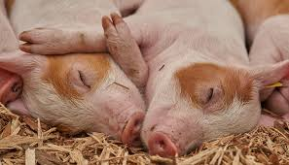
2. LISTOPAD – SVJETSKI DAN FARMSKIH ŽIVOTINJA
Svjetski dan farmskih životinja obilježava se na rođendan vegetarijanca Mahatme Gandhija da bi se skrenula pozornost na patnju više od 50 milijardi krava, svinja, pilića i drugih svjesnih bića koja godišnje stradavaju na farmama i u klaonicama diljem svijeta.

Slide 5
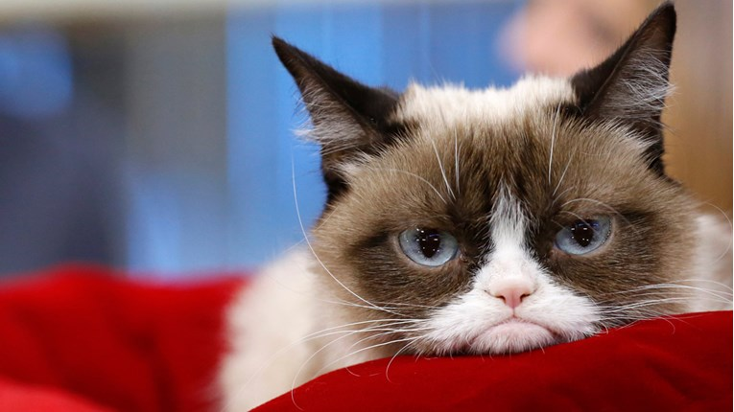
4. LISTOPAD – SVJETSKI DAN zaštite životinja
Za Svjetski dan zaštite životinja odabran je 4. listopada jer se toga dana slavi svetkovina sv. Franja Asiškog, sveca zaštitnika životinja.
Dan je to posvećen pravima životinja i njihovu blagostanju, s posebnim naglaskom na odnosu čovjeka prema ostalim životinjama i važnosti svih životinja za život na Zemlji.

Slide 6
13. LISTOPAD – MEĐUNARODNI DAN SMANJENJA PRIRODNIH KATASTROFA
Međunarodni dan smanjenja rizika od katastrofa posvećen je očuvanju okoliša i sprečavanju rizika od prirodnih katastrofa.
Inicijativa je započela 1989. godine nakon poziva Opće skupštine Ujedinjenih Naroda koja Međunarodni dan smanjenja rizika od katastrofa vidi kao način promoviranja kulture svijesti o rizicima i smanjenju rizika što uključuje prevenciju katastrofa, ublažavanje posljedica i spremnost na odgovor.
Do 2009. godine kao dan smanjenja rizika obilježavala se druga srijeda u listopadu, a nakon 2009. godine usvojen je 13. listopada kao Međunarodni dan smanjenja rizika od katastrofa.
Godišnje se na Zemlji dogode stotine elementarnih nepogoda s nesagledivim posljedicama, ljudskim žrtvama i materijalnom štetom. Zadnjih godina se pokazao paradoks modernog vremena - što je veći stupanj tehnološke razvijenosti, to je veća izloženost prirodnim katastrofama, a njihovi su učinci razorniji.

Slide 7
13. Listopad – Dan borbe protiv prirodnih katastrofa

Slide 8
16. LISTOPAD – SVJETSKI DAN HRANE
Svjetski dan hrane se svake godine obilježava 16. listopada, na dan kad je 1945. godine u sklopu Ujedinjenih naroda (UN) osnovana Organizacija za prehranu i poljoprivredu.
Ovaj se dan obilježava u više od 150 zemalja svijeta.
Prema nedavno objavljenim Održivim ciljevima razvoja, jedan od najvećih izazova s kojima se svijet susreće je vezan uz osiguranje dovoljne količine hrane za sve.
Naime, prema sadašnjim predviđanjima će do 2050. godine na svijetu živjeti 10 milijardi ljudi, a trenutno ne postoji dovoljno prehrambenih izvora koji mogu zadovoljiti nutritivne potrebe tako velike svjetske populacije.
Da bi se osigurala dovoljna količina hrane za još dodatnih dva milijuna ljudi u 2050. godini, proizvodnja bi trebala narasti za čak 50 posto na globalnoj razini.
Sigurnost hrane je kompleksno pitanje koje zahtijeva holistički pristup u svim područjima – pothranjenost, proizvodnja, doprinosi malih proizvođača, fleksibilnost u proizvodnim pogonima i stabilno korištenje dostupne bioraznolikosti i genetskih izvora.

Slide 9
DAN KRUHA U SŠ ZLATAR 2018.

Slide 10
Dan kruha u sš zlatar 2018.

Slide 11
Dan kruha u našoj školi 2019.

Slide 12
Dan kruha u našoj školi 2012.

Slide 13
ŽUPANIJSKA MANIFESTACIJA DANI KRUHA 2013.

Slide 14
20. LISTOPAD – DAN JABUKA
Tradiciju održavanja Dana jabuka 20. listopada započela je godine 1990. u Londonu organizacija Common Ground (Zajednička tla), s ciljem promicanja njenih zdravstvenih kvaliteta i demonstracije mnogobrojnih sorti jabuke koje se u Engleskoj uzgajaju.
S vremenom su tradiciju obilježavanja Dana jabuka i drugdje u svijetu prihvatile brojne škole i udruge promičući na taj način važnost jabuke u zdravlju i prehrani ljudi.
Jabuka je jedna od prvih voćki koju su ljudi uspjeli kultivirati te je tako važan dio ljudske prehrane. Poznato je da se svakodnevnim konzumiranjem jabuka može spriječiti pojava mnogih zdravstvenih poteškoća i oboljenja. Jabuka je prava mala riznica sastojaka koji pozitivno utječu na naš organizam.
Ovisno o sorti, 100 g jabuke sadrži otprilike 85 g vode, 10,9 g ugljikohidrata te 3 g dijetalnih vlakana. U jabuci ima i do 40 mg vitamina C, potom vitamina A, E, B1, B2, B6 te beta-karotena.
Ona sadrži i minerale, mnogo kalija (100 do 180 mg) te kalcij, fosfor, magnezij i željezo.
Zahvaljujući velikom udjelu ugljikohidrata, posebno fruktozi i glukozi, opskrbljuje organizam energijom te sprječava umor i gubitak koncentracije.

Slide 15
Dan jabuka u sš zlatar 2015.

Slide 16
20.10. 2015. akcija Crvenog križa u SŠ Zlatar
Hrvatski crveni križ s područja Zlatara organizirao je podjelu jabuka za osam osnovnih škola i dvije srednje škole te vrtićima, umirovljenicima i socijalno ugroženim obiteljima.
Srednja škola Zlatar je 2015. godine sudjelovala kao sabirni centar gdje je dopremljeno 10 tona jabuka, a koje su se odvozile namijenjenim subjektima.
Učenici Srednje škole Zlatar i zaposlenici s ponosom su pridonijeli uspješnom provođenju akcije .

